Slide 1

11.a Osztálykirándulás
Készítette:
Faddi Ede, Orbán Péter, Pálinkás Attila, Simon Barnabás
TEAM

Slide 2
Szereposztás
Faddi Ede: Excel táblázat elkészítése a költségvetésről
Orbán Péter: Csapatkapitány, a feladatok kiosztása, projektmenedzser, Git könyvtár kezelője
Pálinkás Attila: Prezentáció létrehozása, szerkesztése, a projekt dokumentációja
Simon Barnabás: Csapatkapitány helyettes, felügyelő, információs ügynök, dicsérő

Slide 3

Kirándulás kidolgozásának folyamata
Munkánk során felléptek hibák, ahogy bármilyen projekt feladat közben, ezek közé sorolható Barnabás megduplázása amit kihasználva még gyorsabban haladtunk.

Slide 4
Kirándulás kidolgozásának folyamata
Többszöri helyszín és program változtatások után a Dávod települést választottuk utazásunk célpontjául.
A kirándulást egy hétköznapi napra terveznénk annak érdekében hogy minél többen jöjjenek az osztályból.

Slide 5
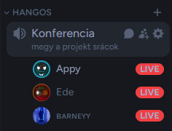


Használt szoftverek: Discord
A Discord programon keresztül kommunikáltunk egymással valós időben.
Nagy segítség volt a gyors együttműködésben.

Slide 6

Használt szoftverek: Opera GX
Az Opera GX böngésző segítségével gyorsan és hatékonyan szereztünk információt az árakról, helyszínekről, programokról.

Slide 7

Használt szoftverek: Excel
A Microsoft Excel-ben vezettük le a kirándulás költségvetését.
A beépített függvényekkel az adatok változtathatók, úgy hogy az a hozzá kapcsolódó cellákra hatással legyen.

Slide 8

Használt szoftverek: PowerPoint
A PowerPoint egy prezentációkészítő szoftver, amely lehetővé teszi diák, szövegek, képek, videók és animációk használatát vizuális bemutatókhoz. Az üzleti és oktatási területeken különösen népszerű.
A Microsoft PowerPoint a program amivel ezt a prezentációt létrehoztuk és szerkesztettük.

Slide 9

Használt szoftverek: Git
A Git egy nyitott forrású és ingyenes verziókezelő szoftver​
Lehetővé teszi fájlok megosztását más felhasználókkal​
Grafikus felület és ​parancssor használata

Slide 10
A kirándulásra szükséges dolgok
A kiránduláshoz ajánlott dolgok
Váltóruha
Higiéniai eszközök
Első napra reggeli (Ha otthon nem ettél)
Zsebpénz
Ivóvíz
Fürdőruha
Esőkabát, Esernyő
Telefontöltő, Powerbank
Naptej, Napszemüveg
Harapnivalók

Slide 11
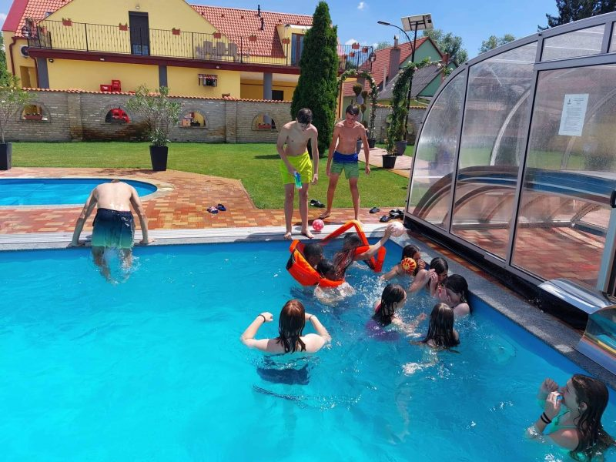
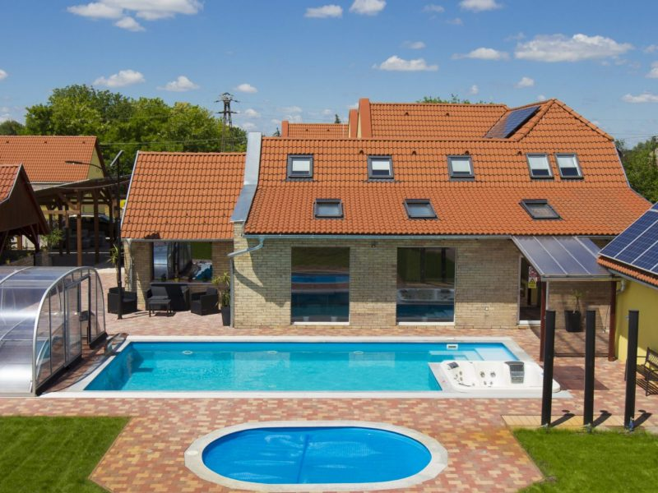
A szállás

Slide 12
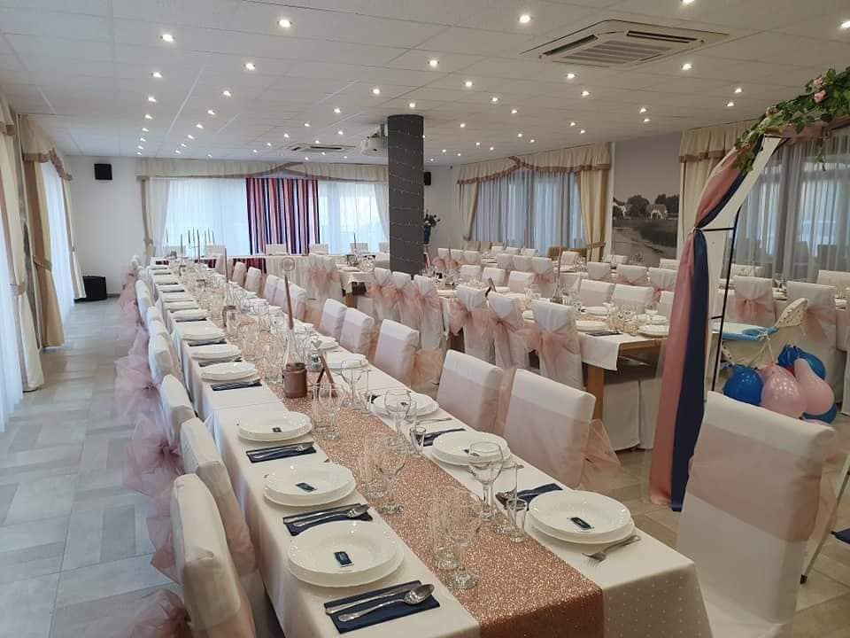
A szállás
Étkezés
Étterem és pizzéria áll a vendégek rendelkezésére. Egy nagy közösségi konyha. Az apartmanokban kis konyhák.

Slide 13
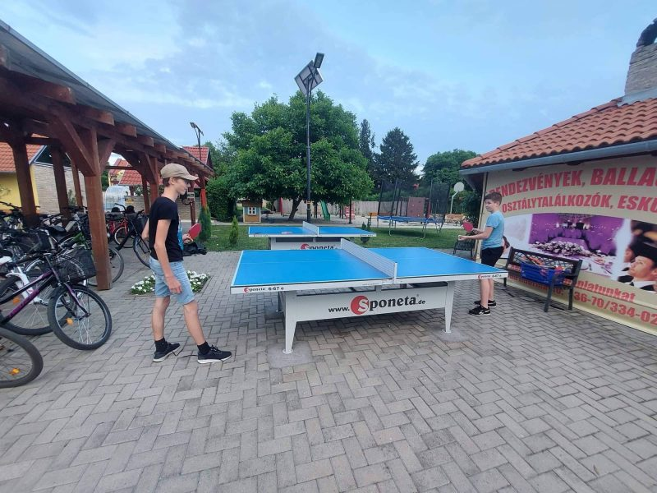
A szállás
Szolgáltatások
Darts, asztalitenisz, csocsó, tollas, játszótér
Grillezési és bográcsozási lehetőség
Wellness, jakuzzi, szauna, gőzkabin, infraszauna
Focipálya és kosárlabdapálya
Zárt udvar
Különterem
Medence
Kajak-kenu

Slide 14
A kirándulás menete
2025. 06. 05. (1. nap)
Indulás: Kiskunhalas, Tekó, 9:00
Hajósi kastély: Hajós, 10:00-11:30
Érkezés szállásra: Dávod, 13:00
Bepakolás és Szabadfoglalkozás: 13:00-16:00
Csapatépítő kvíz: 16:00-18:00
Vacsora: 18:00-20:00
Takarodó: 22:00

Slide 15
A kirándulás menete
2025. 06. 06. (2. nap)
Ébresztő: 7:00
Reggeli: 7:30-8:30
Szabadfoglalkozás: 8:30-12:00
Ebéd: 12:00-12:30
Összepakolás: 12:30-13:00
Gemenci erdei kisvasút (Pörböly): 13:50-15:16
Indulás haza: 15:30
Érkezés: 16:30

Slide 16

Miért a miénk legyen a választás?
A mi osztálykirándulásunk tele van izgalmas programokkal, csodás helyszínekkel és olyan tevékenységekkel, amelyek örökre emlékezetessé teszik ezt a közös élményt.

Slide 17
Hivatkozások, linkek
Képek (Letöltés dátuma: 2024.10.06.):
https://www.youtube.com/c/discord/videos - 5. dia
https://twitter.com/operagxofficial/status/1773533033976524906 - 6. dia
https://www.oktatok.hu/index.php/excel-workshop - 7. dia
https://kayaconnect.org/course/view.php?id=3051 - 8. dia
https://git-scm.com/downloads/logos - 9. dia
https://osztalykirandulas.hu/szallas/1477-es-panzio-davod/ - 10. | 11. | 12. dia
https://piacesprofit.hu/cikkek/kkv_cegblog/a-markad-a-szemelyiseged.html - 15. Dia

